Slide 1


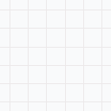

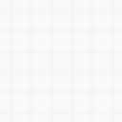
조장 : 이성종
조원 : 박현상
한혜휘
이예진
조형섭
L2PJH
영화관 프로젝트

Slide 2
01
테이블 소개
02
주요기능 소개
03
기능시연
INDEX
04
조원 소개
05
느낀점
06
QnA

Slide 3
[
]
Part 1. 테이블 소개

Slide 4
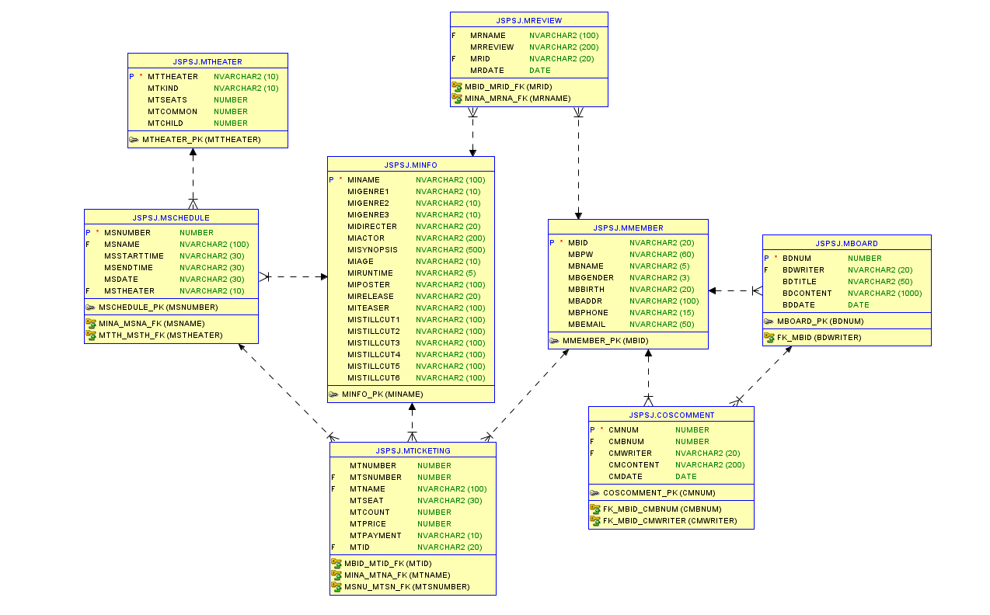
01. 테이블 소개

Slide 5
[
]
Part 2. 주요 기능 소개

Slide 6
02. 주요 기능
Ⅰ
Ⅱ
예매 및 결제
관리자 기능
□ ajax를 사용한 영화 목록, 날짜, 스케쥴까지 출력
□ 카카오 페이 API사용 결제 구현
□ 관리자 기능을 side bar에 구현
Ⅲ
Ⅳ
리뷰
ID, PW 찾기
□ 로그인 후에만 영화리뷰 작성 가능
□ 리뷰 수정시 작성된 위치에서 수정 가능
□ 휴대폰 인증 추가

Slide 7
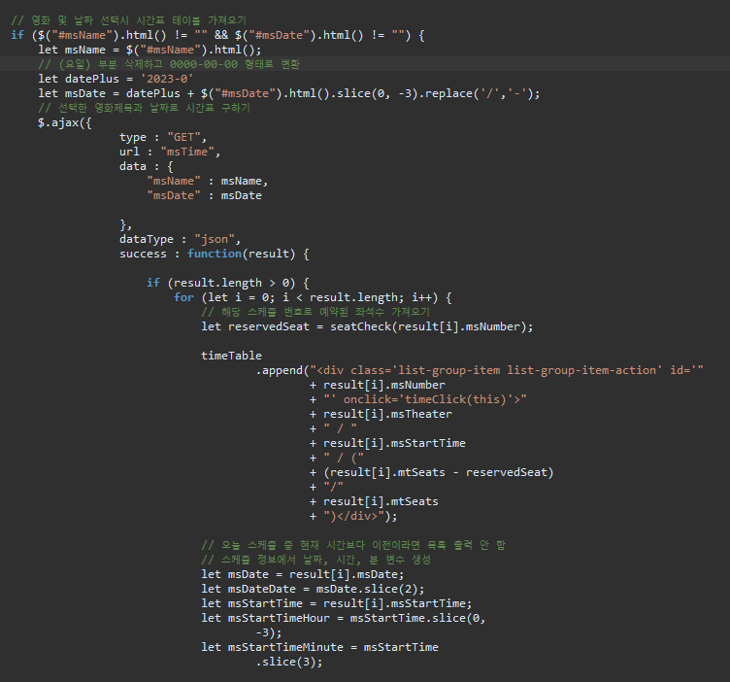
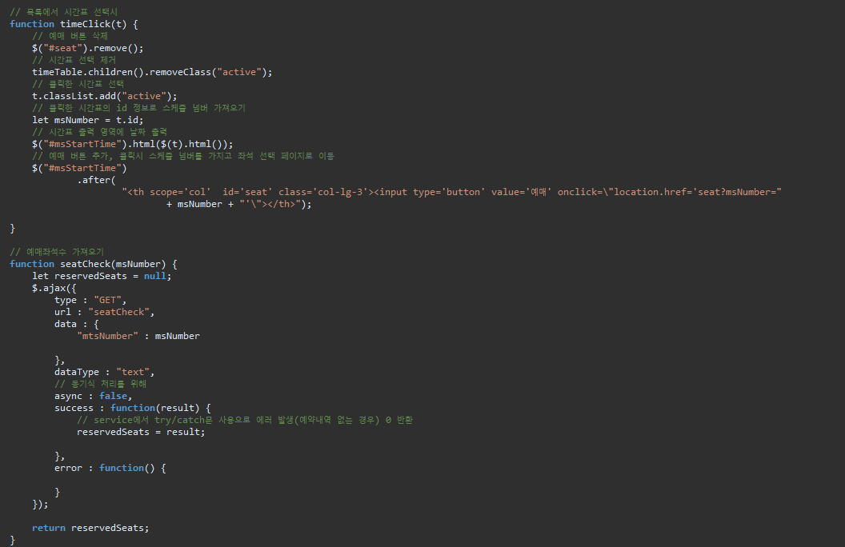
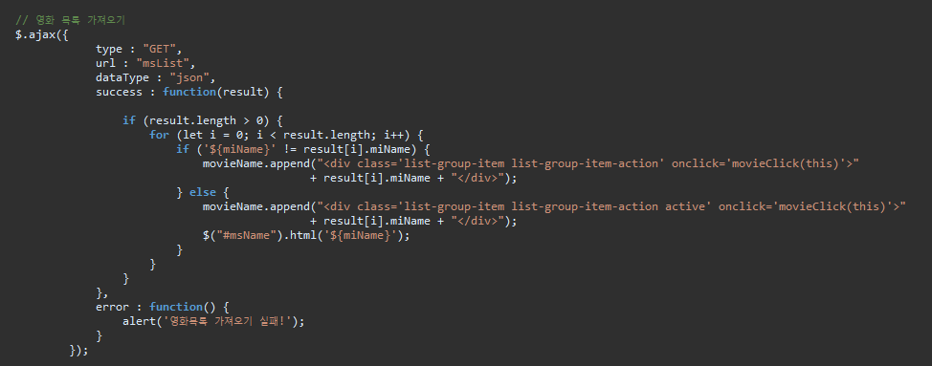
Ⅰ. 예매 및 결제
ajax를 사용한 영화 목록, 날짜, 스케쥴까지 출력!
각각의 영역마다 선택되면 하나씩 밑에 정보가 추가 된다!

Slide 8
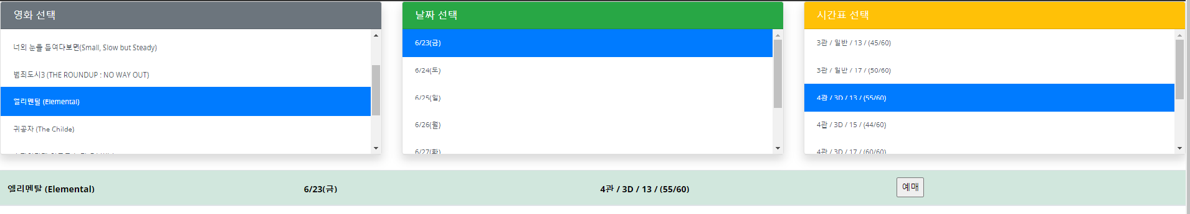
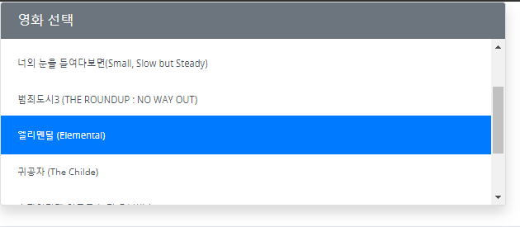
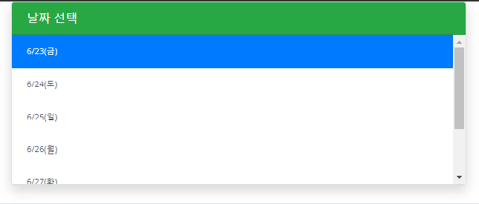
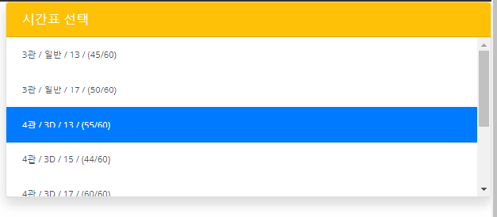
Ⅰ. 예매 및 결제

Slide 9
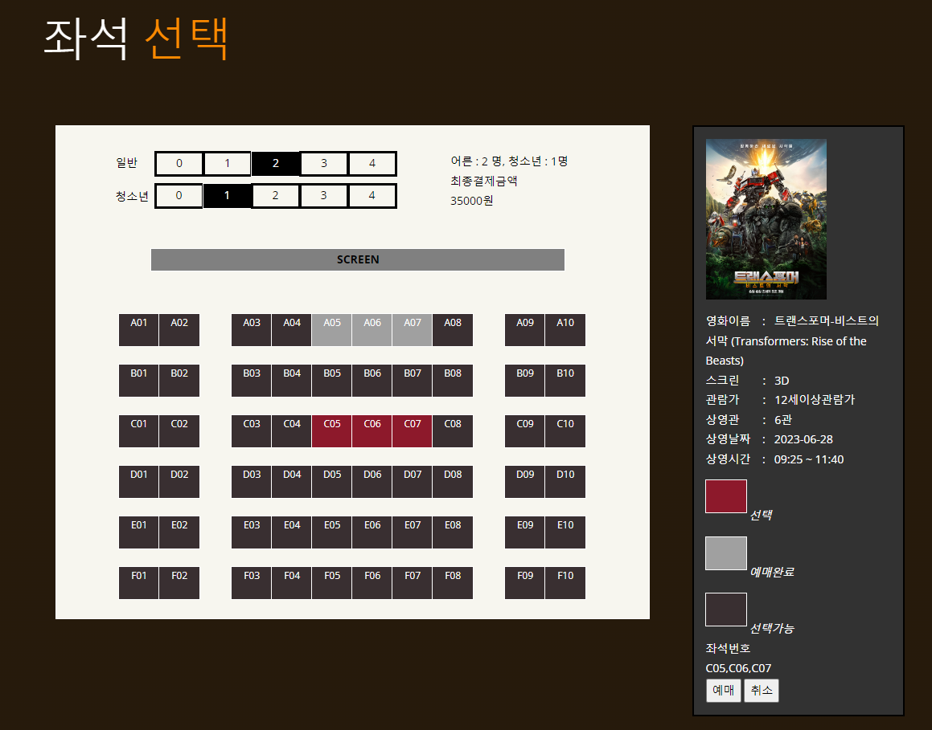
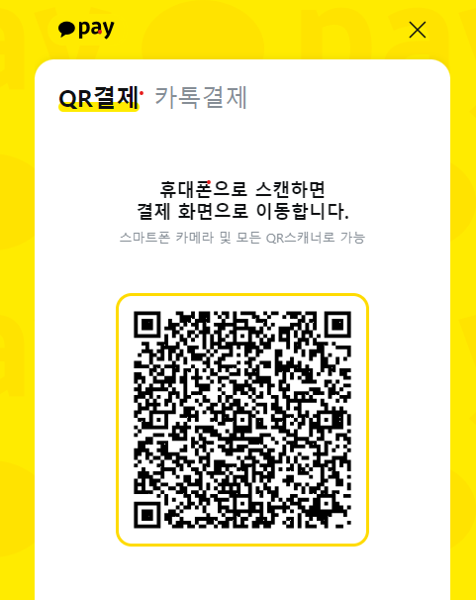
Ⅰ. 예매 및 결제
인원 선택과 좌석 선택이 완료되면 결제(카카오 API) 실행!

Slide 10
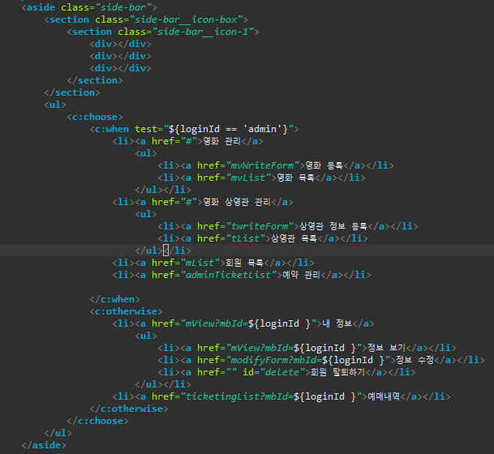
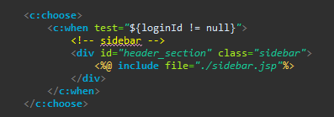
Ⅱ. 관리자 기능
사이드 바에 관리자 모드 사이드바를 따로 적용,
include를 사용해 페이지마다 적용!

Slide 11
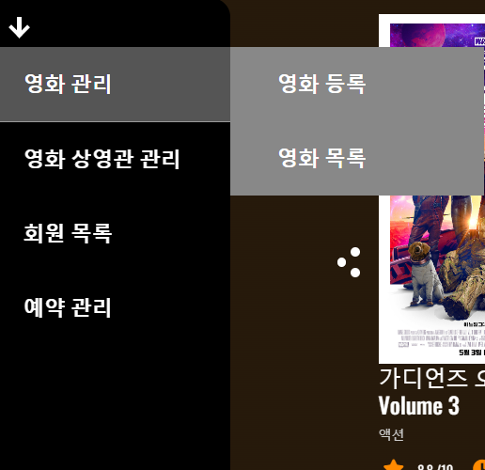
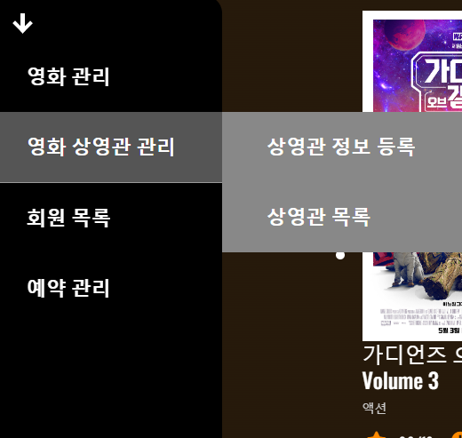
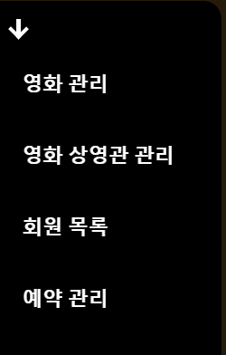
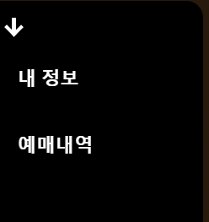
Ⅱ. 관리자 기능
관리자 로그인
일반 로그인
일반 ID와 관리자 ID로 로그인 했을때 사이드 바가 변경

Slide 12
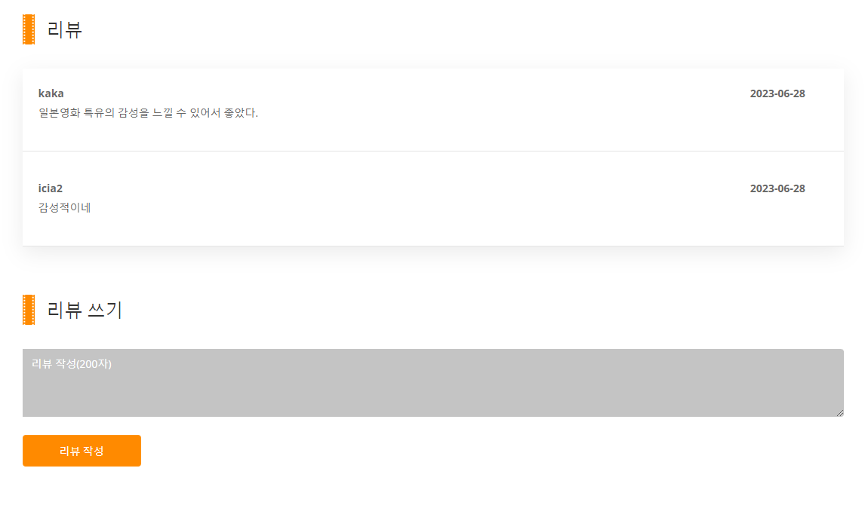
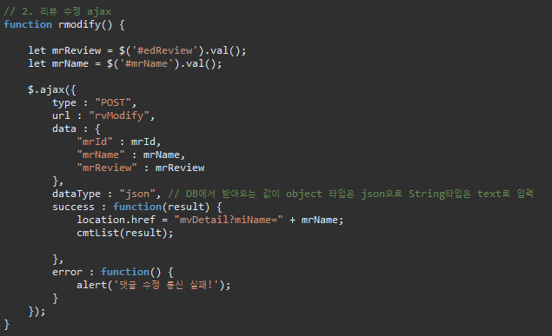
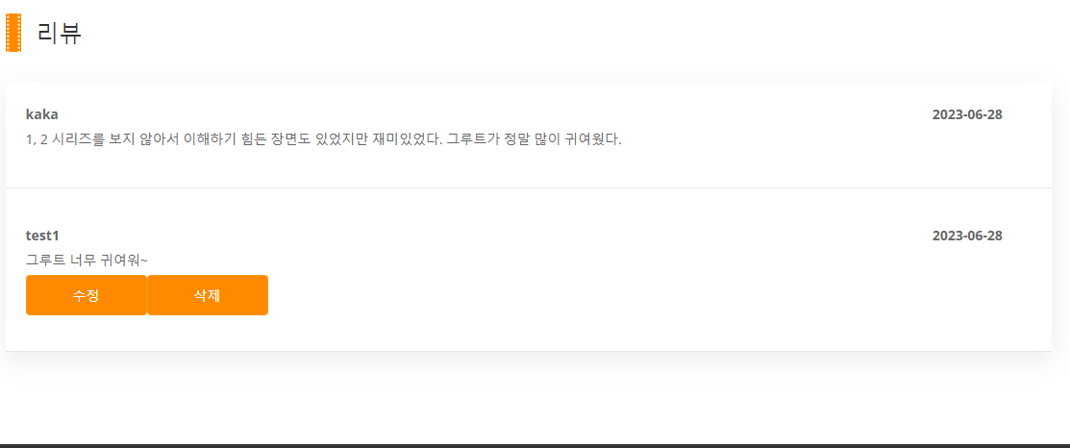
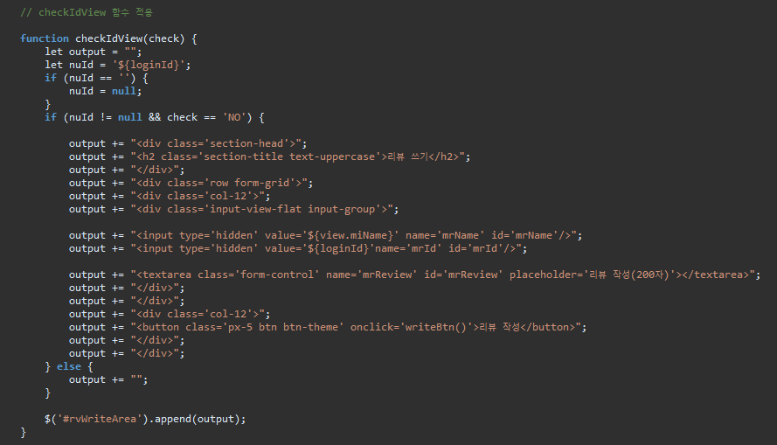
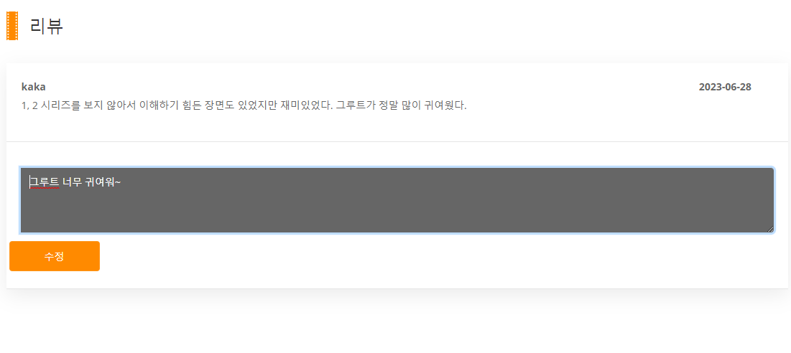
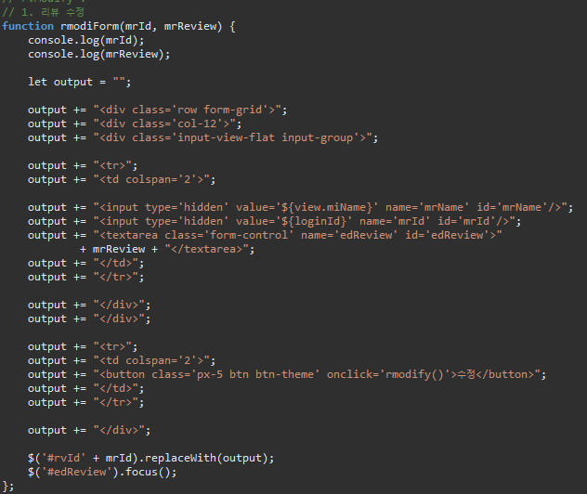
Ⅲ. 리뷰
로그인이 되어있고 작성된 리뷰가 없어야 리뷰 쓰기 칸이 생성
수정버튼 클릭 시 댓글위치에서 수정
작성된 리뷰가 있다면 수정 삭제 버튼 출력
로그인 시에만 영화 리뷰 작성 가능! (1회 한정)
리뷰 수정시 작성된 위치에서 수정가능!

Slide 13
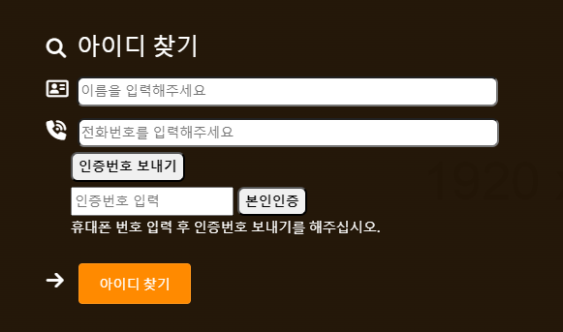
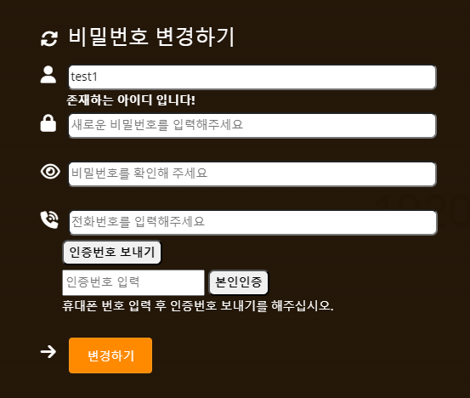
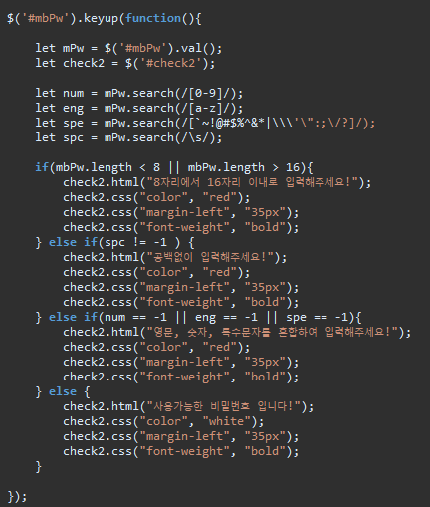
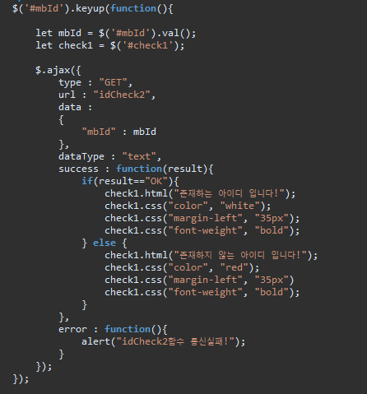
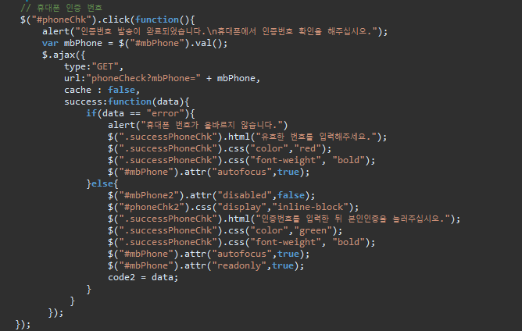
Ⅳ. ID / PW 찾기
로그인 창에서 ID / PW 찾기 실행 가능
PW 는 인증번호 와 아이디 중복 체크 후 재설정

Slide 14
[
]
Part 3. 기능 시연

Slide 15
[
]
Part 4. 조원 소개

Slide 16




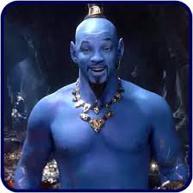
04. 조원 소개
조형섭
한혜휘
이성종
이예진
박현상
영화 등록, 삭제
상영관 , 스케줄 등록 삭제
관련 CSS
로그인, 회원가입 (휴대폰 인증)
아이콘, 페이징
고객센터
관련 CSS
footer, favicon
전체 CSS 수정
사이드 바
관리자 기능
티켓 출력
영화 상세보기, 리스트
영화리뷰
영화 검색
관련 CSS
예매하기
결제(카카오API)
전체 ajax
오류 확인

Slide 17
[
]
Part 5. 느낀점

Slide 18
05. 느낀점
준비하고 작성하기 전까지는 추가하고 싶은 기능들 예를 들어 홈페이지에서 팝업띄우기, 로그인창 modal로 만들기 등을 하고싶었지만 여러가지 기능들과 css를 구현하고 정리하다 보니 시간이 많이 부족해서 아쉽고 의문의 오류가 많이떠 당황을 많이 했던 것 같다.
부족한 조장을 잘 따라와준 조원덕분에 많은 기능을 구현하고 내기준 멋있는 프로젝트 결과가 나온 것 같아 만족스럽고 조원들에게 감사하다.
이성종
이번 프로젝트에서 나름 열심히 했다고 생각하지만 다른 조원들에 비하면 어려운 부분은 적었던 것 같았다.
내가 만들었던 것 중에서 제일 고민을 많이 했던 부분은 댓글과 문자 인증이었는데 댓글은 이전에 배운 것과 다른 방식으로 해보고 싶었지만 실패 해서 아쉬웠다.
그리고 문자 인증은 원래 시간이 없어서 뺄려고 했는데 발표가 늦춰지면서 적용할 수 있어서 좋았다.
약 2주간의 시간이었지만 프로젝트를 위해 노력해온 조원들에게 감사한다.
한혜휘

Slide 19
05. 느낀점
내가 원하는 대로 코드를 짜는 것이 재미있었고, 그에 따른 오류를 해결하면서 실력이 성장했음을 느꼈다. 수업 내용들을 이번 프로젝트를 통해 복습할 수 있어서 좋았다.
내가 원하는 대로 코드를 짜는 것이 재미있었고, 그에 따른 오류를 해결하면서 실력이 성장했음을 느꼈다. 프로젝트를 하면서 개인적으로 아쉬웠던 부분들도 많았지만 수업 내용들을 이번 프로젝트를 통해 복습할 수 있어서 좋았다.
조형섭
개인적인 사정으로 일주일 정도 출석을 못 하는 바람에 예매 파트를 급하게 작업하게 되었다.
그래서 css 꾸미기나 코드를 깔끔하게 정리하지 못한 것이 아쉬웠지만,
남은 팀원들이 작업을 잘 해 주어서 좋은 결과물이 나왔다고 생각한다.
GIT을 이용한 Repository 관리나 웹호스팅도 초반에는 계획을 했었는데, 실제로는 하지 못한 부분도 아쉬움으로 남는다.
박현상

Slide 20


05. 느낀점
담당한 기능을 코드로 작성하는 데 ajax를 사용하는 과정에서 오류가 많이 발생해서 마음이 꺾일 뻔했지만, 조원들의 도움으로 완성할 수 있어서 다행이었다.
수업 시간에 듣고 이해했다고 생각했던 이론도 사용하려니 헷갈려서 당황했지만
프로젝트를 통해 수업 시간에 배웠던 내용들을 응용해 볼 수 있어서 공부가 많이 되었다.
그리고 내가 생각한 방법으로 코드를 작성하고 원하는 기능을 구현할 수 있어서 보람 있었다.
이예진

Slide 21
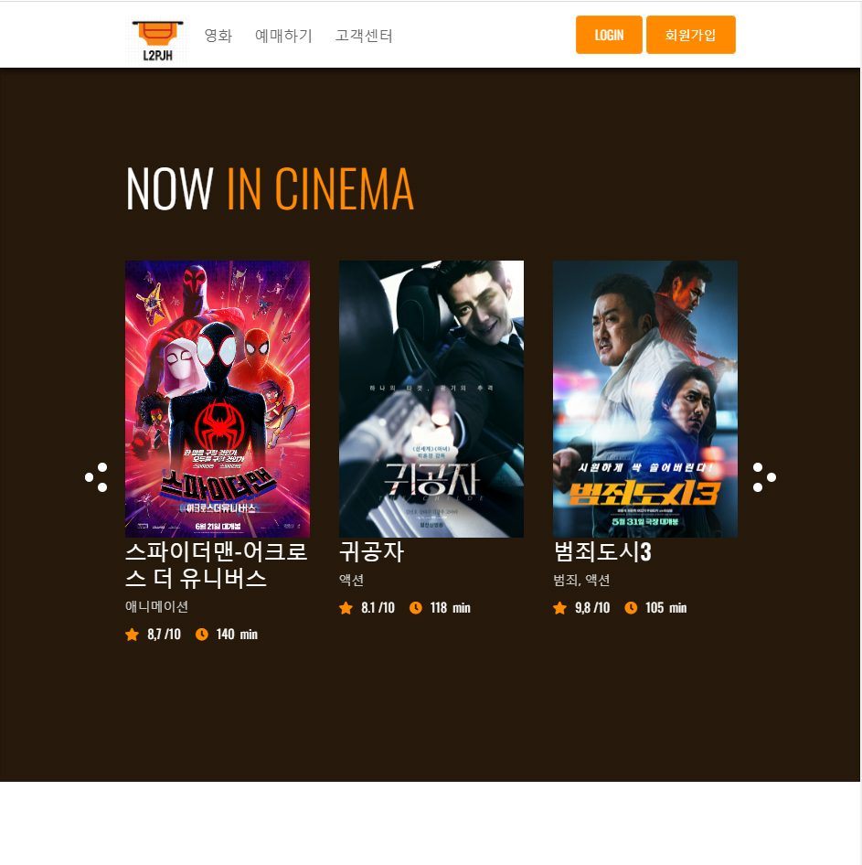
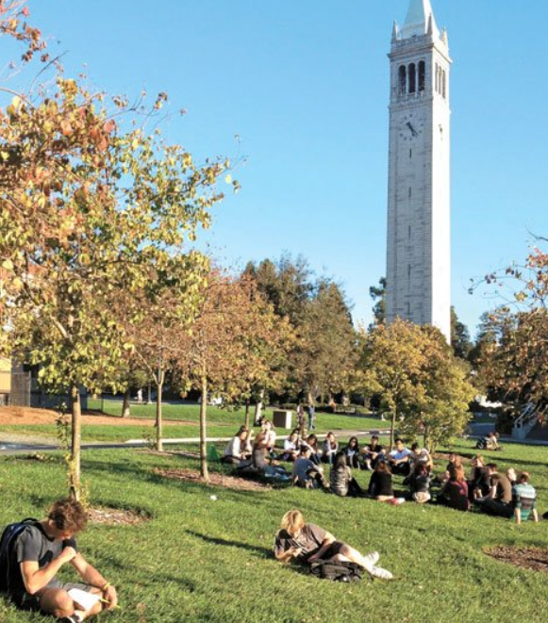
Q n A

Slide 22
감사합니다.

